Slide 1
Ігор Скочиляс
(Український католицький університет)
Україна, Львів

Slide 2
Презентація дослідницької програми УКУ «Жертви українсько-польського протистояння, 1939-1947 рр.» Львів, 5 червня 2018 року

Slide 3
СУЧАСНІ ВИКЛИКИ
ІСТОРІЯ
ПАМ’ЯТЬ ПРО МИНУЛЕ
СУСПІЛЬ-СТВО
ПОЛІТИКА ПАМ’ЯТІ

Slide 4
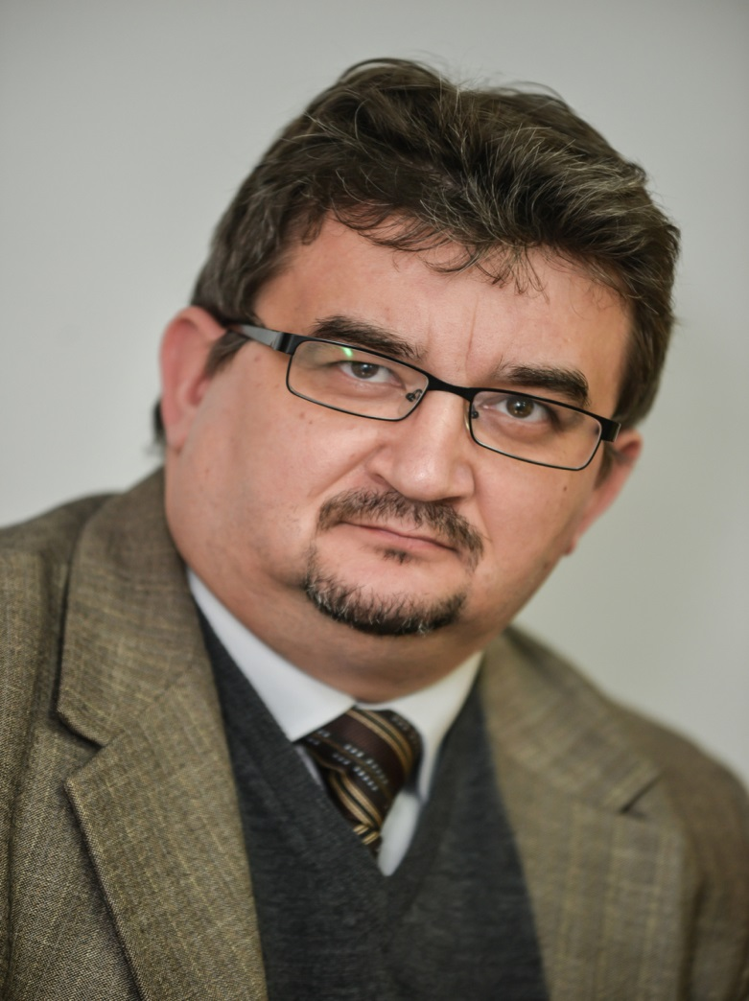
Керівник проекту
Професор
І Г О Р Г А Л А Ґ І Д А
(Ґданськ, Польща)

Slide 5
ІДЕЯ ПРОГРАМИ
Програма є відповіддю на суспільний запит зцілення ран минулого та пошуку нової моделі примирення й порозуміння між народами Центрально-Східної Європи у взаємодії світського (секулярного) і релігійного (церковного) сегментів українського та польського суспільств, «аби політика не заглушила молитву». Необхідно й надалі прокладати дорогу взаємного прощення, до чого український і польський народи закликають християнські Церкви.

Slide 6
ЗАВДАННЯ ПРОГРАМИ
Відійти від дискурсу «ВІЙНИ ПАМ’ЯТЕЙ» й «АРИФМЕТИКИ СМЕРТІ» та зосередити зусилля університетів на «професіоналізації» українсько-польського діалогу, який від декількох років переживає виразну кризу, та його переведення у фахову дискусію академічної спільноти.

Slide 7
МЕТА ПРОГРАМИ
Програма має академічний характер та поклика на основі критичних наукових методів встановити максимально повну статистику жертв серед цивільного населення під час польсько-українського протистояння на Волині, Холмщині, Надсянні, Лемківщині та в Галичині.
Обʼєктом вивчення передовсім будуть українські жертви, однак у перспективі передбачаються дослідження польських, єврейських та інших жертв.
Програма опирається на європейський досвід увіковічнення пам’яті жертв в України («Книга пам’яті жертв Голодомору»), жертв війн і збройних конфліктів у Німеччині (Gedenkbuch/Memorialbuch – жертви Голокосту), Польщі, Російській Федерації та інших країнах.

Slide 8
ОЧІКУВАНІ РЕЗУЛЬТАТИ
Кінцевою метою проекту є:
1) представлення у відкритому публічному доступі результатів дослідницької роботи;
2) увіковічнення пам’яті жертв військового насильства, політичного терору і дискримінаційної політики на польсько-українському пограниччі;
3) публікація поіменних списків жертв, збірників документів і підсумкової наукової монографії.

Slide 9
ДЯКУЮ ЗА УВАГУ !

